Slide 1



Chí-test
= Chí-kvadrát, Test dobré shody, χ²

Slide 2
Chí-test
= Chí-kvadrát, Test dobré shody, χ²
- vyhodnocování biologických dat → statistika
- testuje shodu mezi očekávanými a pozorovanými hodnotami
Souhlasí naše hodnoty s modelovými hodnotami?
Jsou odchylky dány přirozenou variabilitou?
Jsou odchylky moc velké, aby to byla náhoda?

Slide 3
Chí-test
= Chí-kvadrát, Test dobré shody, χ²
- testujeme hypotézu
Hážu kostkou a počítám, kolikrát padne 1, 2, 3, 4, 5, 6.
Hodím 60x – ideální rozložení 10x1, 10x2, 10x3,…,
poměr 1 : 1 : 1 : 1 : 1 : 1
Hypotéza – kostka je v pořádku, odchylky jsou dané náhodou,
platí poměr 1: 1 : 1 : 1 : 1 : 1

Slide 4
Chí-test
= Chí-kvadrát, Test dobré shody, χ²
v obecné genetice – testování shody mezi očekávanými a pozorovanými počty jedinců v jednotlivých fenotypových nebo genotypových třídách
= testujeme, zda se pozorovaný fenotypový/genotypový štěpný poměr shoduje s teoretickým (očekávaným)

Slide 5
Opáčko z přednášky z obecné genetiky
fenotypový/genotypový štěpný poměr
  mendelovská genetika založena na genech - materiální podstaty
  - párové
  - nemísí se
  - rozchází se do gamet (segregují)
  - v zygotě se kombinují
  viz přednáška
genotypový štěpný poměr - GENY
fenotypový štěpný poměr – ZNAKY

Slide 6
Opáčko z přednášky z obecné genetiky
genotypový štěpný poměr - GENY
fenotypový štěpný poměr – ZNAKY – mohou být skryty recesivní alely!
Křížení monohybrida Aa:
Rodiče Aa tvoří gamety: | A | a
A | AA | Aa
a | Aa | aa
GENOTYPY potomků: AA Aa Aa aa
GENOTYPOVÝ štěpný poměr: 1 : 2 : 1

Slide 7
Opáčko z přednášky z obecné genetiky
genotypový štěpný poměr - GENY
fenotypový štěpný poměr – ZNAKY – mohou být skryty recesivní alely!
Křížení monohybrida Aa:
Rodiče Aa tvoří gamety: | A | a
A | AA | Aa
a | Aa | aa
GENOTYPY potomků: AA Aa Aa aa
GENOTYPOVÝ štěpný poměr: 1 : 2 : 1
FENOTYPY potomků: AA Aa Aa aa
dominantní A překryje recesivní a projeví se recesivní alely aa
FENOTYPOVÝ štěpný poměr: 3 : 1

Slide 8
Opáčko z přednášky z obecné genetiky
genotypový štěpný poměr - GENY
fenotypový štěpný poměr – ZNAKY – mohou být skryty recesivní alely!
Křížení dihybrida AaBb:
Rodiče AaBb tvoří gamety: | AB | Ab | aB | ab
AB | AABB | AABb | AaBB | AaBb
Ab | AABb | AAbb | AaBb | Aabb
aB | AaBB | AaBb | aaBB | aaBb
ab | AaBb | Aabb | aaBb | aabb
Diagonála heterozygotů
Diagonála homozygotů

Slide 9
Opáčko z přednášky z obecné genetiky
Křížení dihybrida AaBb:
A – zelené semeno
a – žluté semeno
B – svraštělé semeno
b – hladké semeno
Rodiče AaBb tvoří gamety: | AB | Ab | aB | ab
AB | AABB | AABb | AaBB | AaBb
Ab | AABb | AAbb | AaBb | Aabb
aB | AaBB | AaBb | aaBB | aaBb
ab | AaBb | Aabb | aaBb | aabb
GENOTYPOVÝ štěpný poměr
AABB : AABb : AAbb: Aabb : AaBb : AaBB : aaBB : aaBb : aabb
1 2 1 2 4 2 1 2 1

Slide 10
Opáčko z přednášky z obecné genetiky
Křížení dihybrida AaBb:
A – zelené semeno
a – žluté semeno
B – svraštělé semeno
b – hladké semeno
Rodiče AaBb tvoří gamety: | AB | Ab | aB | ab
AB | AABB | AABb | AaBB | AaBb
Ab | AABb | AAbb | AaBb | Aabb
aB | AaBB | AaBb | aaBB | aaBb
ab | AaBb | Aabb | aaBb | aabb
GENOTYPOVÝ štěpný poměr
AABB : AABb : AAbb: Aabb : AaBb : AaBB : aaBB : aaBb : aabb
1 2 1 2 4 2 1 2 1
FENOTYPOVÝ štěpný poměr
A_B_ : A_bb : aaB_ : aabb
9 3 3 1 .
zelený svraštělý zelený hladký žlutý svraštělý žlutý hladký

Slide 11

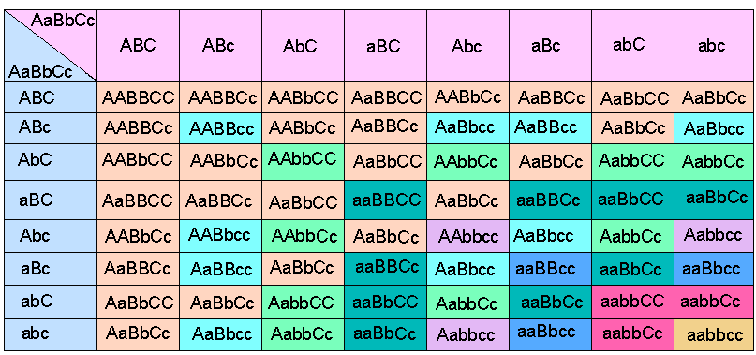
Opáčko z přednášky z obecné genetiky
Křížení trihybrida AaBbCc:

Slide 12
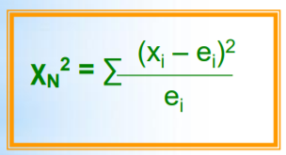
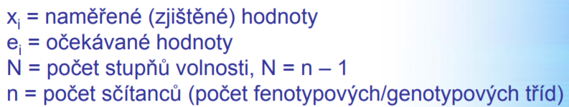
Chí-test
= Chí-kvadrát, Test dobré shody, χ²

Slide 13
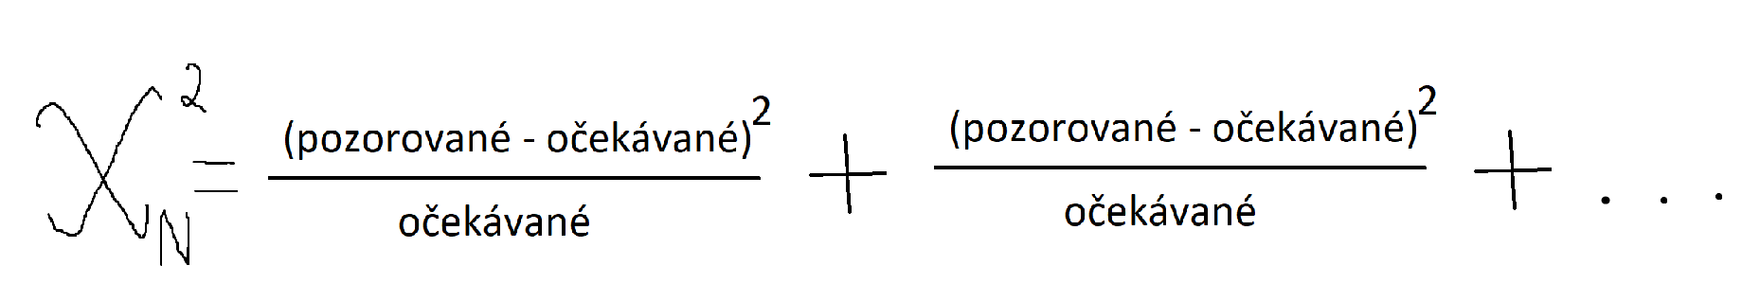
Chí-test
= Chí-kvadrát, Test dobré shody, χ²
- vypočítaná hodnota se srovná s tabulkovou hodnotou

Slide 14
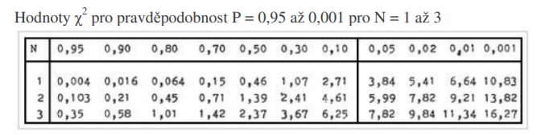

Chí-test
= Chí-kvadrát, Test dobré shody, χ²
Jaký řádek a sloupec ale použít?

Slide 15

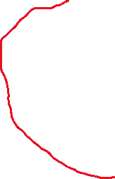
Chí-test
= Chí-kvadrát, Test dobré shody, χ²
sloupec 0,05 – 5% hladina významnosti
řádek – dle stupňů volnosti N
N = n – 1, n – počet sčítanců = počet kategorií
štěpný poměr 1 : 1 : 1 : 1 n = 4 N = 4 – 1 = 3
štěpný poměr 3 : 1 n = 2 N = 2 – 1 = 1

Slide 16
Počítání příkladů na Chí-test
Zadání: V populaci F2 bylo 404 jedinců A- a 129 aa. Vypočítejte pomocí chí-testu, zda se tento číselný poměr shoduje s ideálním poměrem 3:1.

Slide 17
Počítání příkladů na Chí-test
Zadání: V populaci F2 bylo 404 jedinců A- a 129 aa. Vypočítejte pomocí chí-testu, zda se tento číselný poměr shoduje s ideálním poměrem 3:1.
Vsuvka: zápis křížení
P: AA x aa
F₁: Aa x Aa
F₂: AA : Aa : aa
genotypový štěpný poměr: 1 : 2 : 1
F₂: A_ : aa
fenotypový štěpný poměr: 3 : 1

Slide 18
Hodnotou 3,84 si můžeme představit jako hladinu:
hodnota chí-testu
zamítáme
shodu
3,84
potvrzujeme
shodu
Naše hodnota vypočítaného testu byla 0,18
Potvrdili jsme tedy shodu v počtu pozorovaných a očekávaných fenotypů v poměru 3:1.

Slide 19
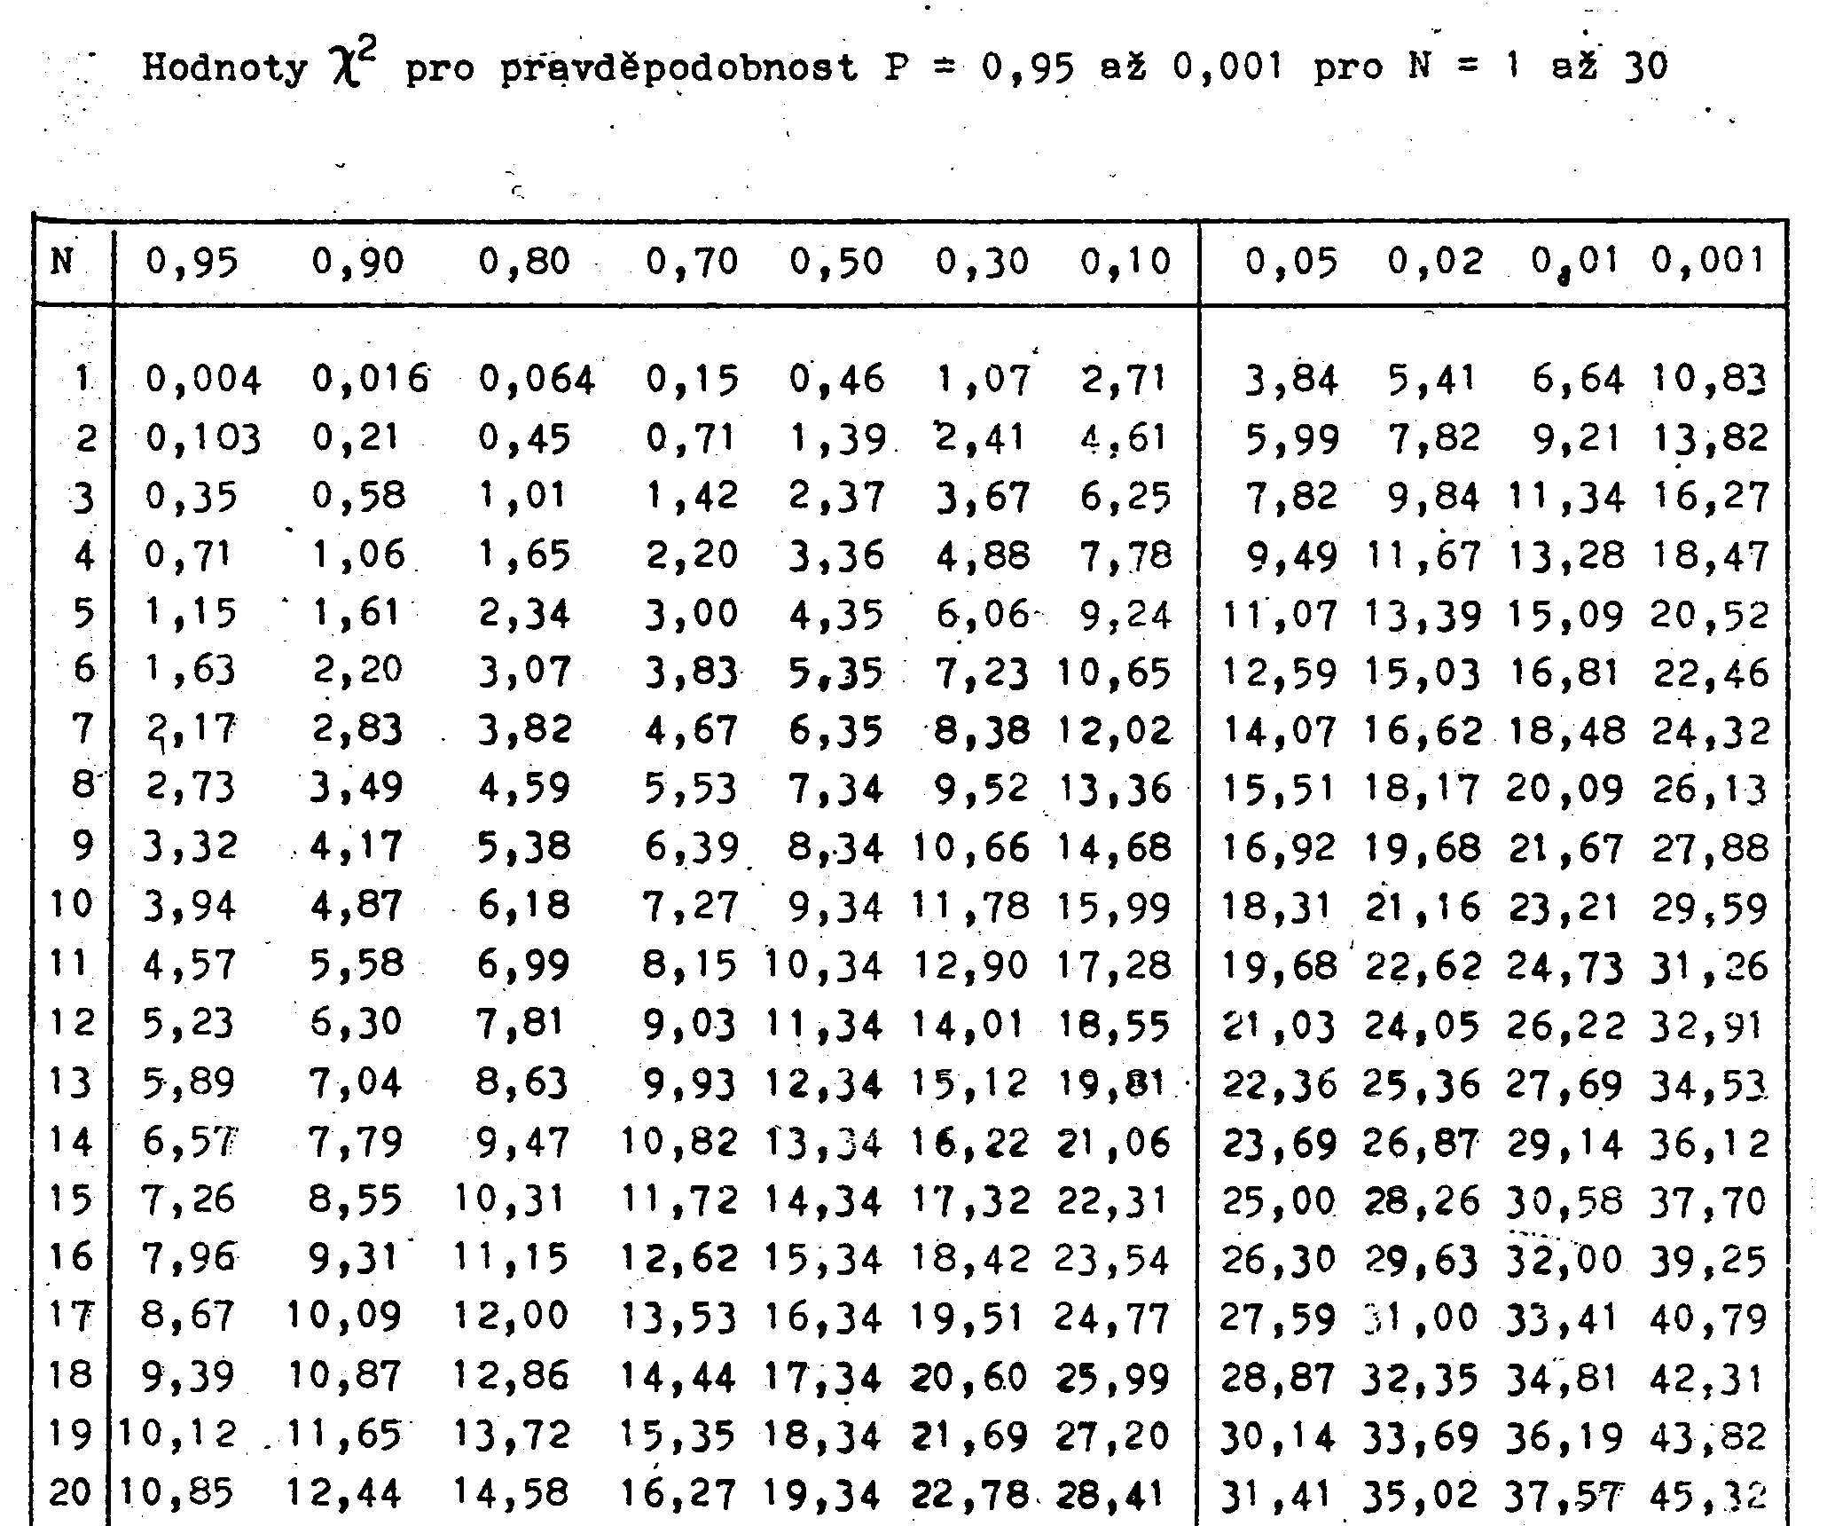
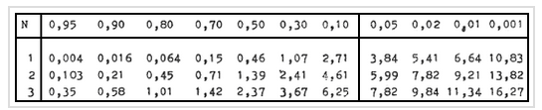
0,18

Slide 20
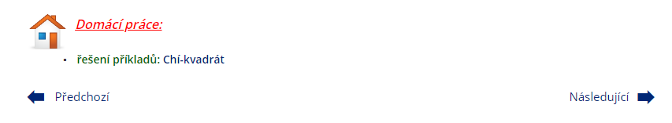
+ Segregace vloh

